Slide 1
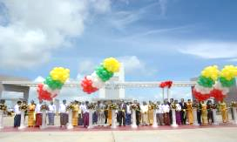
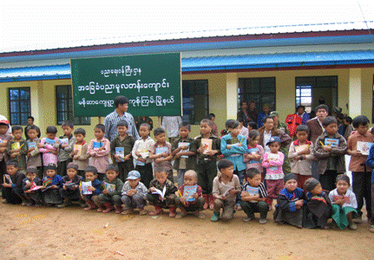
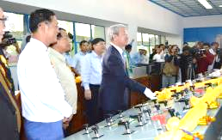
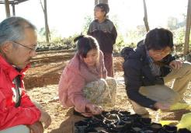
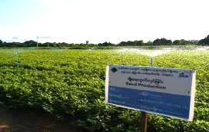
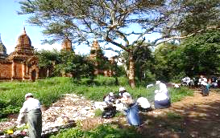
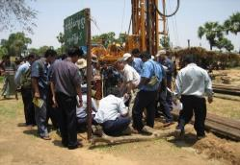
SDGsと
JICAによるミャンマー支援
JICAミャンマー事務所
植木亮 (うえきりょう)
中島洸潤 （なかしまこうじゅん）

Slide 2
SDGｓ とは何だろう？
JICA とはどんな組織？
「ヤンゴンのたから」 とどんな関係があるの？

Slide 3
SDGｓ とは何だろう？

Slide 4
ミャンマーで暮らして感じること
ミャンマーの街の良いところ
ミャンマーの人の良いところ
ミャンマーで驚いたこと
ミャンマーの“もっとこうなったらいいのにな”というところ

Slide 5
ミャンマーで驚いたこと、 もっとこうなったらいいのになということ
道路がボロボロ
停電する
水道水が飲めない
ホームレスのお母さん、子供がいる
学校に行っていない子供がいる
ゴミがあふれて衛生状況が良くない
野良犬が多い
良い病院が少ない
電車が遅い

Slide 6
ミャンマー政府や、 ミャンマーの人々が取り組んでいる問題
医療・健康問題
経済・雇用・格差問題
教育問題
インフラ（道路、水、電気）問題
民族問題

Slide 7
ミャンマーが抱えている問題、 世界の多くの国が抱えている問題

Slide 8
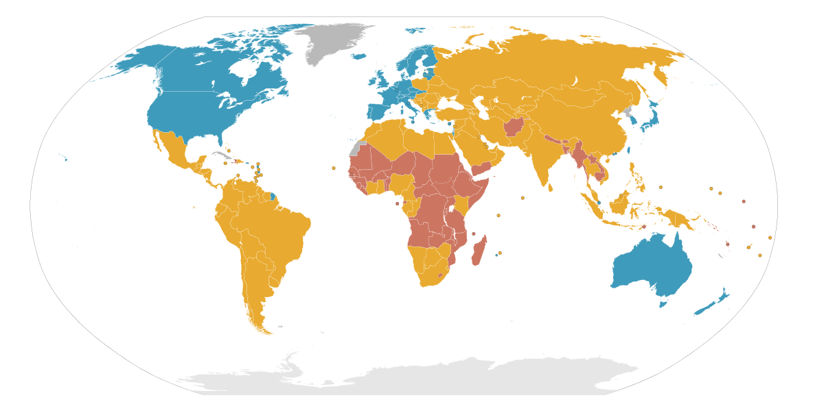
出典: https://en.wikipedia.org/wiki/Developing_country

Slide 9
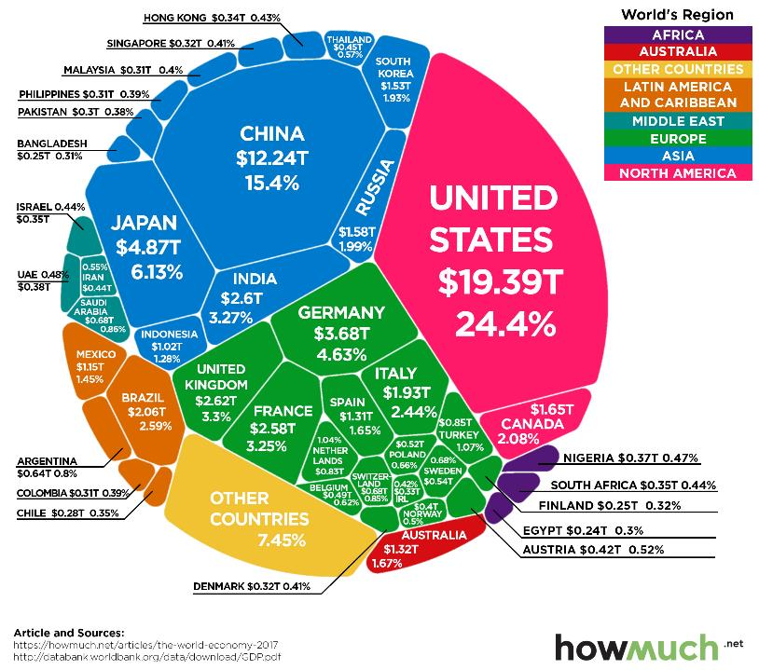
ミャンマー
$0.065T(7兆円)
世界の0.07%
GDP=国内総生産
1年間で生み出されるお金の量
日本
人口は
ミャンマーの2倍
（1.2億人）
GDPは
ミャンマーの75倍
（540兆円）

Slide 10
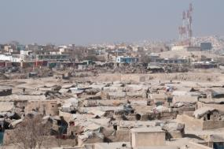
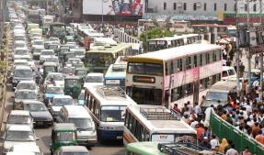
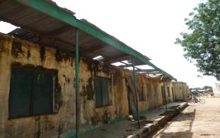
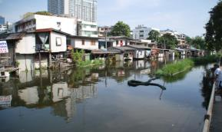
開発途上国が抱える問題
貧困
インフラ不足
難民
気候変動
教育
保健医療
Notes:
時間が短い説明会の場合は、途上国の写真スライドは無しにして、この１枚でまとめても可

Slide 11
どうやって世界の問題に取り組むのか？

Slide 12
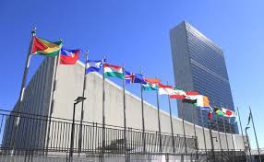
国際連合(United Nations)
・1945年設立。
・193か国加盟。
・世界の問題を話し合い、解決策を検討する。
・各国がお金と人を出し合い、問題解決の為
に活用する。

Slide 13
世界の貧困問題をなくそう！

Slide 14
2000年から2015年の世界目標 MDGｓ Millennium Development Goals ミレニアム・デベロップメント・ゴールズ

Slide 15
出典: http://millenniumpromise.jp/archives/7825

Slide 16
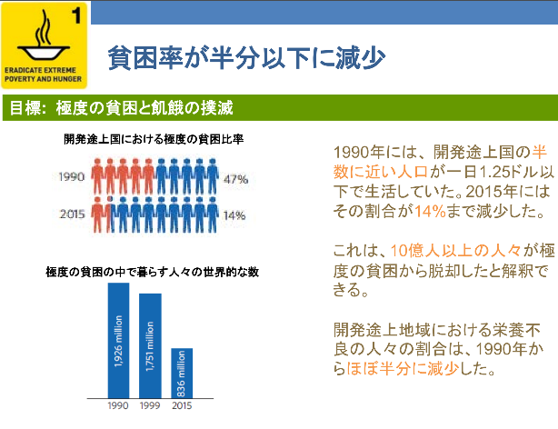
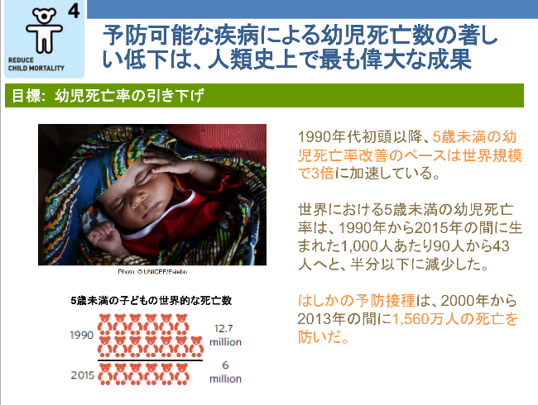
出典: https://www.unic.or.jp/files/e530aa2b8e54dca3f48fd84004cf8297.pdf

Slide 17
もっと持続可能（サステイナブル）な 世界を目指そう！ 誰一人取り残さない ーNo One Left Behindー
いい状態が将来にわたって長く続くこと
地球全体で、みんなが幸せになること

Slide 18
2015年から2030年の世界目標 SDGｓ Sustainable Development Goals サステイナブル・デベロップメント・ゴールズ

Slide 19
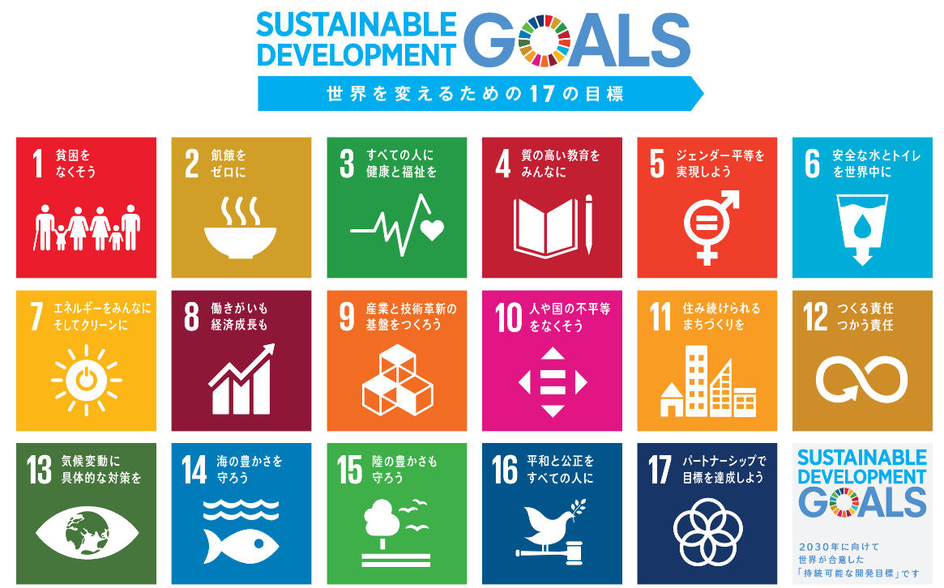
5つの分類
169のターゲット
出典: https://www.unic.or.jp/files/sdg_logo_ja_2.pdf

Slide 20
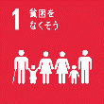
出典: http://manimoto.hatenablog.com/entry/sdgshttp://manimoto.hatenablog.com/entry/sdgs

Slide 21
2030年までにすべてのひとに電気を届けよう！ 再生可能エネルギーを増やそう！
電気プロジェクト！
7.1 By 2030, ensure universal access to affordable, reliable and modern energy services
7.2 By 2030, increase substantially the share of renewable energy in the global energy mix

Slide 22
2030年までにすべての人に安全で安い交通サービスを届けよう！ 道路の安全性を高めよう！ その国の安い材料で安全な建物を建てよう！
道路・渋滞プロジェクト！
11.2 By 2030, provide access to safe, affordable, accessible and sustainable transport systems for all, improving road safety, notably by expanding public transport, with special attention to the needs of those in vulnerable situations, women, children, persons with disabilities and older persons
11.6 By 2030, reduce the adverse per capita environmental impact of cities, including by paying special attention to air quality and municipal and other waste management
11.C Support least developed countries, including through financial and technical assistance, in building sustainable and resilient buildings utilizing local materials

Slide 23
2030年までに食料廃棄をなくそう！ 適切なごみ管理をして大気、水、土壌の汚染をなくそう！ ごみの量を減らそう！ その為に、ゴミを減らす、使えるものは再利用する、新たな資源として再活用する。
ごみプロジェクト！
12.3 By 2030, halve per capita global food waste at the retail and consumer levels and reduce food losses along production and supply chains, including post-harvest losses
12.4 By 2020, achieve the environmentally sound management of chemicals and all wastes throughout their life cycle, in accordance with agreed international frameworks, and significantly reduce their release to air, water and soil in order to minimize their adverse impacts on human health and the environment
12.5 By 2030, substantially reduce waste generation through prevention, reduction, recycling and reuse

Slide 24
SDGs
まとめ
2015年から2030年までの世界目標 (17のゴールと、169のターゲット)
2030年までに持続可能（サステイナブル）な世界を目指そう！
“みんなで取り組む”ことが大事
（×誰かがやってくれる、誰かだけ得をする）
ヤンゴン夢プランも、SDGsの目標も、同じアイディア！

Slide 25
JICA とはどんな組織？

Slide 26
JICAとは？
国際協力機構
J I C A
apan
nternational
ooperation
gency
JICA は、日本の政府開発援助（ODA）を実施する政府機関。
開発途上国の政府を主なパートナーとして、問題解決の為のプロジェクトを実施。
民間企業、NGO、大学、自治体等多くの日本の組織と協力。

Slide 27
開発途上国が抱える問題
貧困
インフラ不足
難民
解決する為に必要なものは？
気候変動
教育
保健医療
Notes:
時間が短い説明会の場合は、途上国の写真スライドは無しにして、この１枚でまとめても可

Slide 28
資金
技術
問題解決の為のプロジェクト

Slide 29
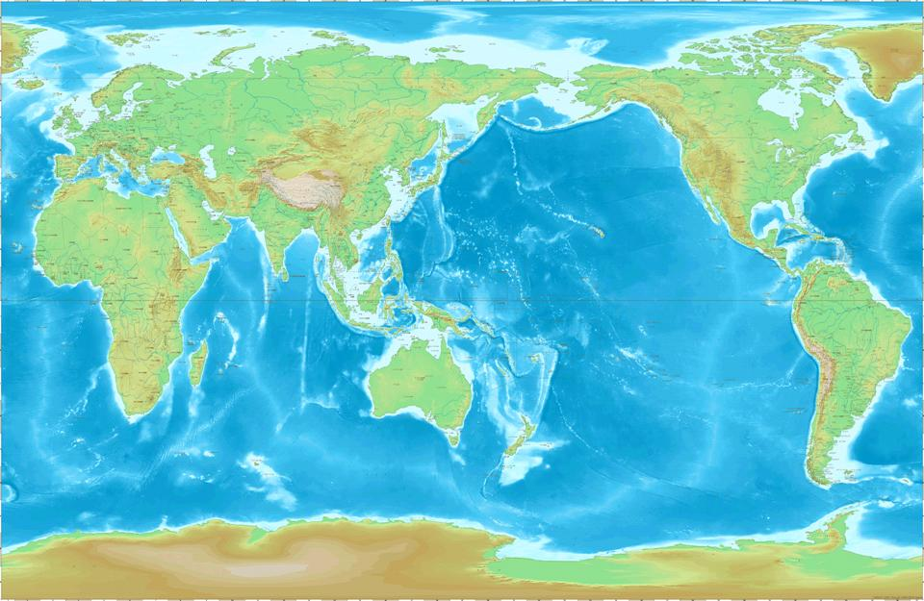
年間1兆円超の事業を、150の国・地域で展開 (2016年度実績)
中東・欧州
29ヶ国
東・中央アジア
1,327億円
10ヶ国
769億円
東南アジア
大洋州
25ヶ国
アフリカ
48ヶ国
3,737億円
南アジア
中南米
1,157億円
33ヶ国
8ヶ国
331億円
3,383億円
合計1兆704億円
Notes:
年次報告書（2017）より。事業規模は2016年度における技術協力＋ボランティア＋有償資金協力（貸付実行額）＋無償資金協力（新規G/A締結額）

Slide 30
日本・JICAのミャンマー支援：3つのテーマ
1 | 2 | 3
人々のゆたかな暮らし | 経済・社会システム の整備 | インフラ整備による 経済成長
農業・農村開発 少数民族地域支援 （地方開発・貧困削減） 基礎教育 保健・社会保障 防災・洪水対策 | 高等教育・産業人材育成 財政・金融（銀行） 法律整備 貿易・投資環境整備 観光 | ヤンゴン都市圏開発 ティラワ工業団地開発 運輸・交通 （鉄道・道路・水運） 電力・エネルギー 上下水道 情報・通信

Slide 31
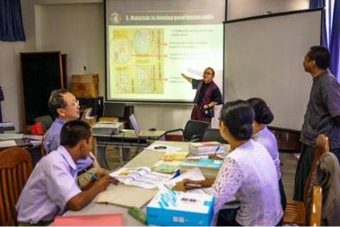
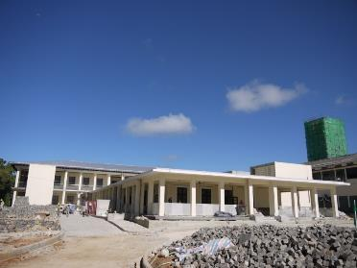
プロジェクトの紹介
教育
初等教育カリキュラム
改訂プロジェクト
保健
カヤー州ロイコー総合病院
整備計画
小学校の教科書をつくるプロジェクト！
カヤー州の病院を整備するプロジェクト！

Slide 32
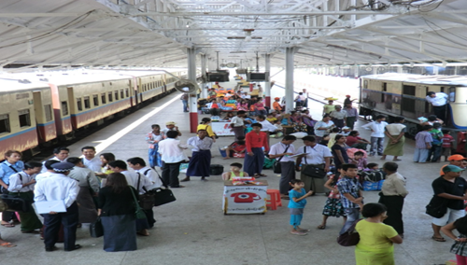
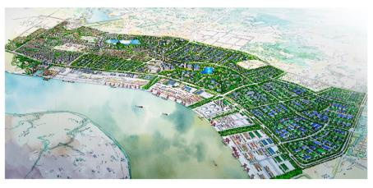
プロジェクトの紹介
工業団地開発
ティラワ経済特別区
開発
鉄道
ヤンゴン・マンダレー鉄道整備事業
工業団地を整備するプロジェクト！
鉄道を整備するプロジェクト！

Slide 33
プロジェクトの立ち上げ成功に必要なこと
① 分析 → 問題は何か？
② アイディア・計画 → どういう風にやるか？
③ 優先順位 → 何からやるべきか？
④ 組み合わせ → 資金と技術をどう組み合わせるか？
⑤ 話し合い – 合意 → パートナーに賛成してもらえるか？

Slide 34
JICA
まとめ
開発途上国の問題を解決する為のプロジェクトを実施する組織。
問題解決の為の「資金」と「技術」を提供する。
ミャンマーでも３つのテーマで支援をしている；
①人々のゆたかな暮らし（教育、病院）
②経済・社会システム整備（法律、銀行）
③インフラ整備（街づくり/都市開発、道路、鉄道、電気）

Slide 35
SDGｓ とは何だろう？
JICA とはどんな組織？
「ヤンゴンのたから」 とどんな関係があるの？

